Slide 1
Векторные представления слов. Bag of words. TF-IDF. Word2vec.
Технологический университет
2020

Slide 2
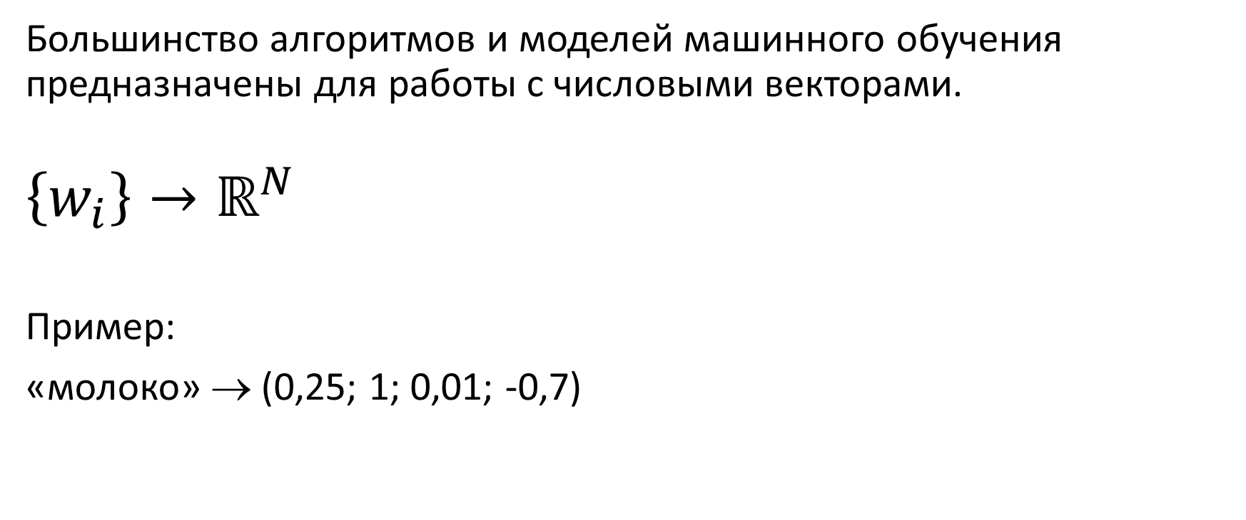
Векторные представления слов
Большинство алгоритмов и моделей машинного обучения предназначены для работы с числовыми векторами.
$$\left\{w_{i}\right\}→ℝ^{N}$$
Пример:
«молоко» → (0,25; 1; 0,01; -0,7)

Slide 3
Развитие методов
ELMo
GloVe
Bag of words
TF-IDF
Word2vec
BERT
fastText
GPT

Slide 4
Предварительная обработка
Оцифровка:
Преобразование текста в доступный для обработки формат.
Токенизация:
Разбивка текста на предложения и/или отдельные слова.
Лемматизация:
Приведение слов к начальной (словарной) форме.

Slide 5
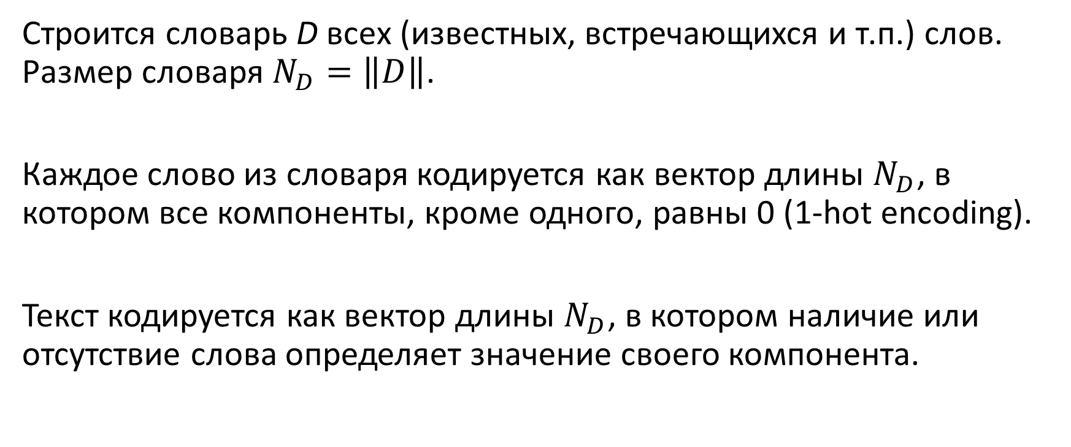
Bag of words
Строится словарь D всех (известных, встречающихся и т.п.) слов. Размер словаря $N_{D}=\left\|D\right\|$.
Каждое слово из словаря кодируется как вектор длины $N_{D}$, в котором все компоненты, кроме одного, равны 0 (1-hot encoding).
Текст кодируется как вектор длины $N_{D}$, в котором наличие или отсутствие слова определяет значение своего компонента.

Slide 6
Bag of words
Проблемы:
Нужно хранить весь словарь в памяти.
Новые слова:
Не принимаем во внимание.
Расширяем словарь, что приводит к изменению всех векторов (слов и текстов).
Не учитывается порядок слов.
Часто повторяющиеся в документе слова имеют большее влияние.

Slide 7
Bag of words
Hashing trick:
Вместо словаря используем hash-функцию, которая преобразует слова в векторы.
Вектор текста формируется как сумма векторов входящих в него слов.

Slide 8
Bag of words
N-граммы:
При составлении словаря и кодировке текста рассматриваем не отдельные слова, а последовательности слов длинной N.

Slide 9
TF-IDF
Понижение влияния слова, которое часто встречается в наборе документов.
term frequency — inverse document frequency

Slide 10
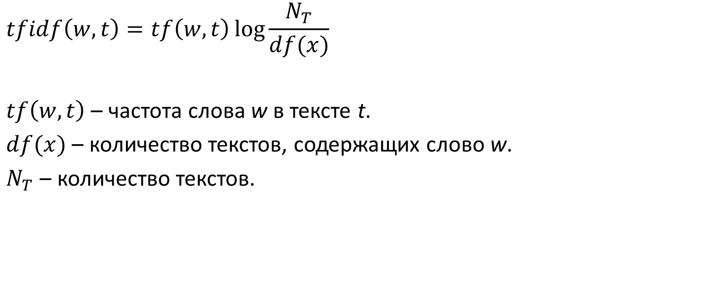
TF-IDF
$$tfidf\left(w,t\right)=tf\left(w,t\right)\log{\frac{N_{T}}{df(x)}}$$
$tf\left(w,t\right)$ – частота слова w в тексте t.
$df(x)$ – количество текстов, содержащих слово w.
$N_{T}$ – количество текстов.

Slide 11
Word2vec
Построение массива векторных представлений слов на основании имеющегося набора текстов (корпуса).
Основная идея: если слова встречаются в похожем контексте, то они означают примерно одно и то же и их векторные представления должны быть близкими.

Slide 12
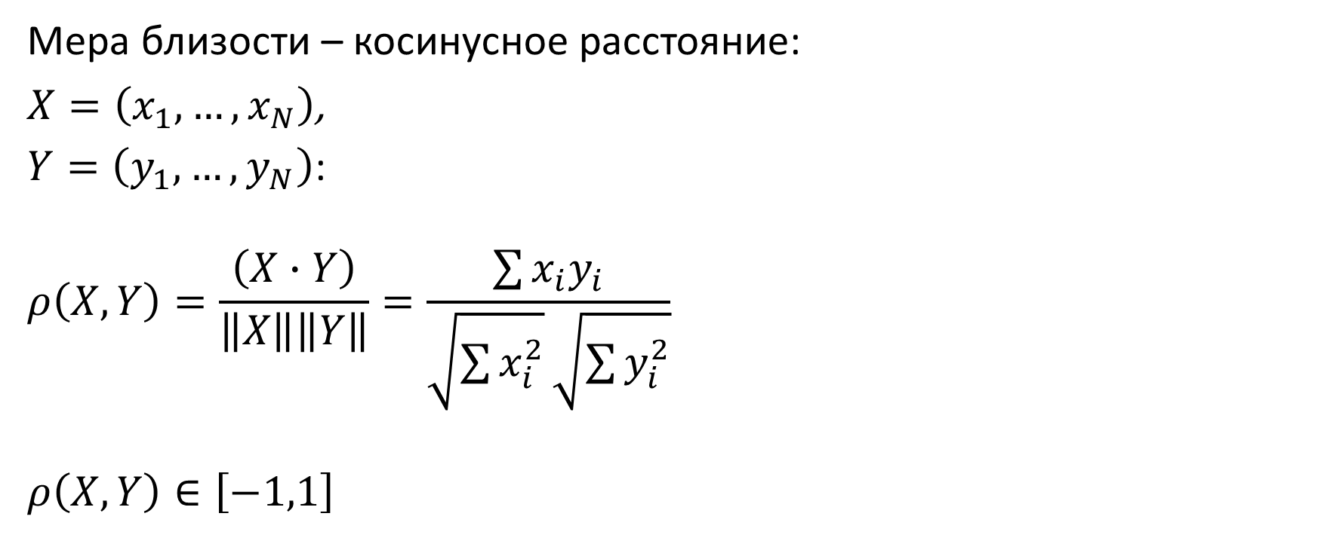
Word2vec
Мера близости – косинусное расстояние:
$X=\left(x_{1},…,x_{N}\right)$,
$Y=\left(y_{1},…,y_{N}\right)$:
$$ρ\left(X,Y\right)=\frac{\left(X∙Y\right)}{\left\|X\right\|\left\|Y\right\|}=\frac{\sum{x_{i}y_{i}}}{\sqrt{\sum{x_{i}^{2}}}\sqrt{\sum{y_{i}^{2}}}}$$
$$ρ\left(X,Y\right)∈\left[−1,1\right]$$

Slide 13
Continuous bag of words
w₋₂
w₋₂
Hidden layer
w₋₁
w₋₁
w₀
w₀
w₁
w₁
w₂
w₂

Slide 14
Skip-gram
w₋₂
w₋₂
Hidden layer
w₋₁
w₋₁
w₀
w₀
w₁
w₁
w₂
w₂

Slide 15
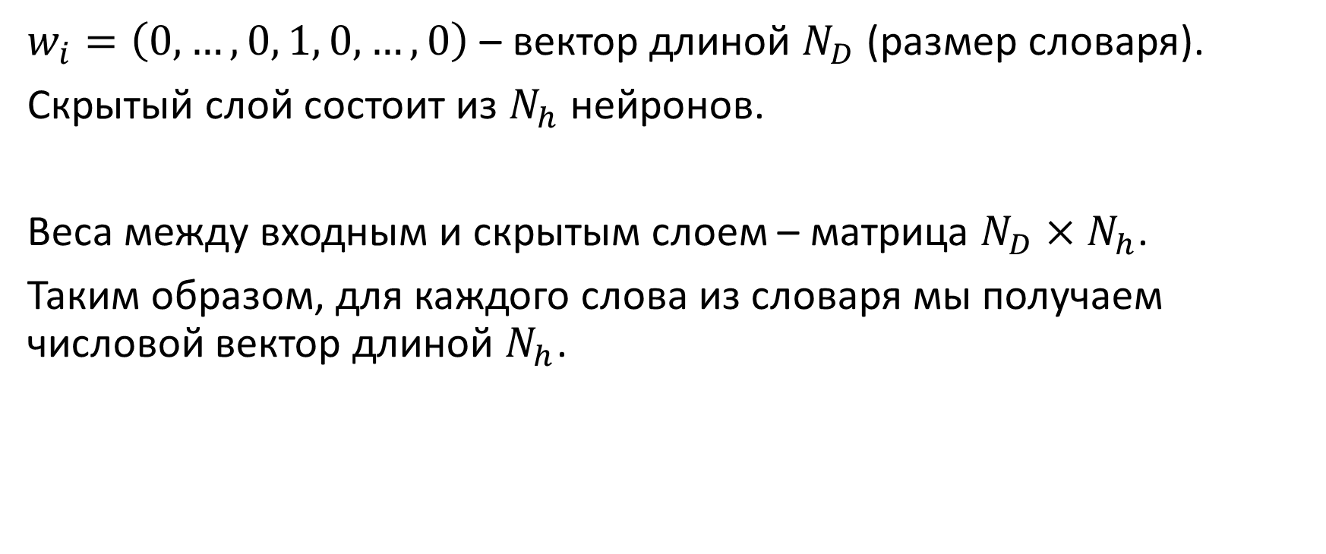
Word2vec
$w_{i}=\left(0,…,0, 1, 0,…,0\right)$ – вектор длиной $N_{D}$ (размер словаря).
Скрытый слой состоит из $N_{h}$ нейронов.
Веса между входным и скрытым слоем – матрица $N_{D}×N_{h}$.
Таким образом, для каждого слова из словаря мы получаем числовой вектор длиной $N_{h}$.

